Slide 1
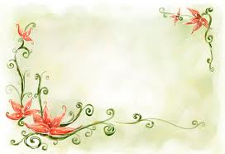
حرف الجيم
درس محوسب
محمد وتد

Slide 2
حرف الجيم
( ج )

Slide 3
الدرس : حرف الجيم
الصف : الاول
الاهداف التعليمية:
ان يتدرب التلميذ على كتابة صحيحة لحرف الجيم والمقاطع الطويلة والقصيرة وبخط واضح.
ان يميز التلميذ حرف الجيم في اول الكلمة ،وسطها واخرها.(مهارة القرن 21-تمييز).
ان يسمع التلميذ اصوات الحروف والمقاطع الطويلة والقصيرة.
ان يقرأ التلميذ قراءة صحيحة حرف الجيم ،المقاطع الطويلة والقصيرة.
ان يقيم التلميذ ما يرى ويسمع(ما رأيك؟ماذا تعلمت؟مهارة تفكير عليا ).
ان يكتشف التلميذ الحروف (مهارة القرن 21-استكشاف)
ان يستعمل التلميذ الحاسب في حل المشكلات (مهارة القرن –21-تنوير حوسبي).

Slide 4
مصطلحات: حرف الجيم في اول الكلمة وسطها واخرها مقاطع طويلة وقصيرة
وسائل محوسبة:
الحاسب
عارضة شرائح
قصص يوتوب
صور من الشبكة العنكبوتية

Slide 5
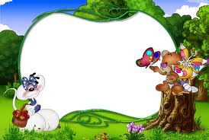
سَنتعلمُ اليوم عن حرف الجيم
ج

Slide 6
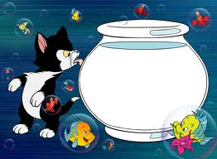
الافتتاحية:
هيّا نسمع ونُشاهِدُ قصة حرف الجيم
http://www.youtube.com/watch?v=_muY07Xud8s&feature=related

Slide 7
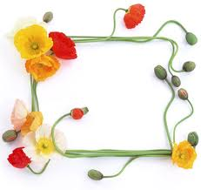
تطوير الدرس: اسئلة تقويم
(مهارة القرن 21)
الاسئلة موجهة لجميع الصف
ما رأيك في هذا الفيديو ؟
ماذا تعلمتَ مِن خِلال هذا الفيديو ؟

Slide 8
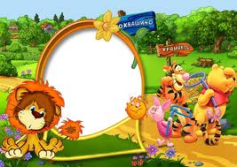
استكشاف
(مهارة القرن 21)
أنا أتعرف على أسماء هذه الصور..
هيّا نبدأ..
أنا أتعرف على أسماء هذه الصور..
هيا نبدأ...

Slide 9
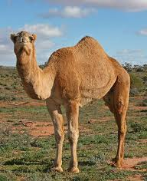
من أنا ؟

Slide 10
جـمـل

Slide 11
من أنا ؟

Slide 12
جـرس

Slide 13
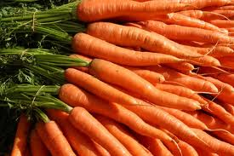
من أنا ؟

Slide 14
جـزر

Slide 15
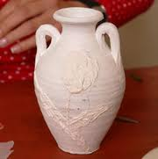
من أنا ؟

Slide 16
جـرّة

Slide 17
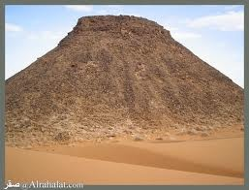
من أنا ؟

Slide 18
جـبـل

Slide 19
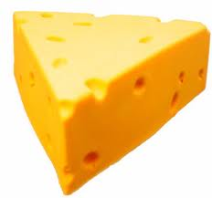
من أنا ؟

Slide 20
جـبــنة

Slide 21
مهام محوسبة للتلميذ تنوير حوسبي(مهارة القرن 21)
الطلاب في غرفة الحاسب او العمل في مجموعات ولكل مجموعة حاسب او وظيفة بيتية.
التعليمات:
اضغط على حرف الجيم

Slide 22
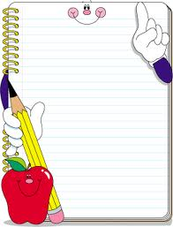
أنا أضغط على الدائرة التي بداخلها حرف الجيم ( ج ):
ج
ج
ح
خ
خ
ج
ت
ض
ج
خ
ح
ج
ج
هـ
ج

Slide 23
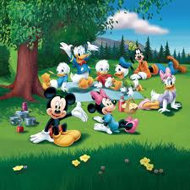
ممتاز يا بطل
عُدْ الى السؤال..

Slide 24
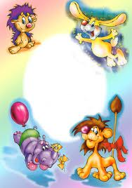
حاول مرة اخرى...
عُدْ إلى السؤال..

Slide 25
التعرف على حرف الجيم في اول الكلمة وسطها واخرها
عرض الحرف امام الصف في اول الكلمة ،في وسط الكلمة،وفي اخر الكلمة.

Slide 26
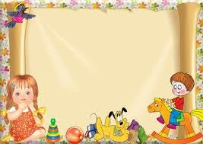
أنا أتعرف على حرف الجيم في الكلمة
جـ ـجـ ج

Slide 27
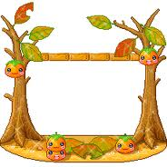
حرف الجيم في اول الكلمة..
جــ

Slide 28
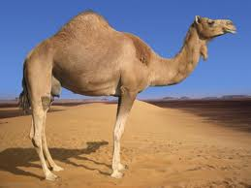
جَــمَـل
جــ

Slide 29
جِـبْـنَـة
جــ

Slide 30
حرف الجيم في وسط الكلمة..
ــجــ

Slide 31
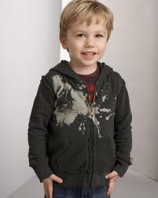
أمـجـد
ــجــ

Slide 32
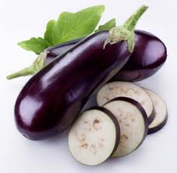
باذنـجـان
ــجــ

Slide 33
حرف الجيم في آخر الكلمة..
ج

Slide 34
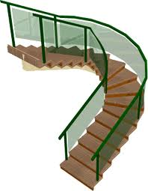
درج
ج

Slide 35
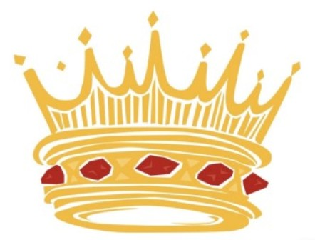
تاج
ج

Slide 36
انسخ في دفترك:
جـ | جـ | جـ | جـ
ـجـ | ـجـ | ـجـ | ـجـ
ج | ج | ج | ج

Slide 37
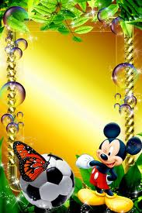
أَنا أَقرَأُ المَقاطِعَ القَصيرَةَ:
تقرأ المعلمة المقاطع جهراً ويردد وراءها التلاميذ

Slide 38
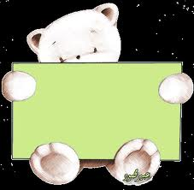
جـَ جـُ جـِ
جَ جُ جِ

Slide 39
أَنا أَقرَأُ المَقاطِعَ الطويلَةَ:

Slide 40
جـا جـو جـي

Slide 41
إنسخْ في دفترك:
جـا | جـا | جـا
جـو | جـو | جـو
جـي | جـي | جـي

Slide 42
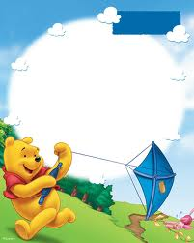
تلخيص:هيا نسمع قصة
جَلال وجَليلَة
http://www.youtube.com/watch?v=Oi6ym8dcSx0&NR=1&feature=endscreen

